Slide 1
การผสมโลหะ (Alloy)
คุณสมบัติของการผสม
แผนภูมิสมดุลระบบสารเดียว
แผนภูมิสมดุล

Slide 2
1. การผสมโลหะ (Alloy)
1.1 Solid Solution
- Substitutional Solid Solution
สารละลายที่เกิดขึ้นจากอะตอมของตัวถูกละลายเข้าไปแทน ที่อะตอมของตัวทำละลาย
- Interstitial Solid Solution
สารละลายที่เกิดจากอะตอมของตัวถูกละลายที่มีขนาดเล็กเข้าไปแทรกตัวอยู่ในโพรงหรือช่องว่างระหว่างอะตอมที่มีขนาดใหญ่

Slide 3
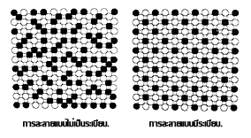
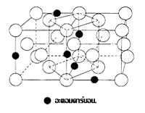
1. การผสมโลหะ (Alloy) - ต่อ
รูป การละลายแบบ Substitutional
รูป การละลายแบบ Interstitial

Slide 4
1. การผสมโลหะ (Alloy) - ต่อ
หลักเกณฑ์สำหรับการที่สารละลายโลหะจะละลายอยู่ร่วมกัน
ขนาดสัมพัทธ์ (Relative Size) ถ้าอะตอมของตัวถูกละลายและตัวทำละลายขนาดมีความแตกต่างไม่เกินร้อยละ 8 โลหะทั้งสองจะละลายได้ทุกอัตราส่วน
สัมพรรคภาพทางเคมี (Chemical Affinity) ถ้าธาตุคู่ใดมีความสามารถเข้ากันได้ดี ธาตุคู่นั้นจะไม่ ละลายเป็นสารละลาย แต่จะรวมกันเป็นสารประกอบ
เวเลนซ์ (Valence) โลหะที่มีเวเลนซ์ต่ำจะรับโลหะที่มีเวเลนซ์สูงเข้ามาละลายได้มาก โลหะที่มีเวเลนซ์สูงจะรับโลหะที่มีเวเลนซ์ต่ำเข้ามาละลายได้น้อย
ประเภทของโครงสร้างผลึก (Lattice Type) โลหะที่มีโครงสร้างผลึกชนิดเดียวกัน จะมีแนวโน้มที่จะเกิด Substitutional Solid Solution

Slide 5
1. การผสมโลหะ (Alloy) - ต่อ
1.2 Simple Mixture
เกิดจากโลหะที่เป็นองค์ประกอบไม่สามารถละลายซึ่งกันและกันได้ อนุภาคจะอยู่ด้วยกันเป็นลักษณะที่ปะปนกันเท่านั้น
- ตัวอย่างเช่น ดีบุก (Sn) กับตะกั่ว (Pb) รวมกันได้ตะกั่ว บัดกรี (Tlumber's Sulder) และการผสมของบิสมัท (Bi) กับแคดเมียม (Cd)

Slide 6
1. การผสมโลหะ (Alloy) - ต่อ
1.3 Intermetallic Compound
- ปริมาณของธาตุที่เป็นองค์ประกอบอยู่ในรูปของอัตราส่วนโดยจำนวนอะตอม (Atomic Ratic)
- สูตรทางเคมีของสารประกอบคำนวนได้จากอัตราส่วนระหว่างจำนวนทั้งหมดของเวเลนซ์อิเล็กตรอน กับจำนวนทั้งหมดของอะตอมในสารประกอบ
- แอลลอยชนิดนี้อาจจะถือได้ว่าเป็นสารประกอบที่ไม่แม้จริง

Slide 7
2. คุณสมบัติของการผสม
ถ้าโลหะ 2 ชนิดผสมกันสภาวะของแข็งอย่างมีขีดจำกัด คุณสมบัติของการผสมจะผสมผสานระหว่างคุณสมบัติโลหะบริสุทธิ์ทั้งสอง
ถ้าการผสมเป็นชนิด Solid Solution ความแข็งแรงจะเพิ่มมากขึ้นกว่าโลหะบริสุทธิ์ แต่ตัวนำไฟฟ้าลดลง สำหรับสี และคุณสมบัติการเป็นแม่เหล็กนั้นไม่สามารถรู้ได้อย่างชัดเจน
ถ้าการผสมนั้นเป็นชนิด Intermetalic Solution ก็ไม่สามารถทำนายคุณสมบัติได ๆ ได้เลย

Slide 8
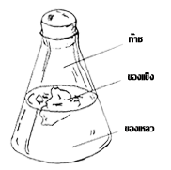
2. คุณสมบัติของการผสม - ต่อ
รูปหรือเฟส (Phase)
เฟส(Phase) หมายถึง ระยะหรือบริเวณที่มีลักษณะเป็นเนื้อเดียวกัน มีองค์ประกอบทางกายภาพเหมือนกัน แต่จะแตกต่างกันกับเฟสอื่นๆ โดยมีเส้นหรือระยะแบ่งที่แน่นอน
รูป ลักษณะเฟสของน้ำ.

Slide 9
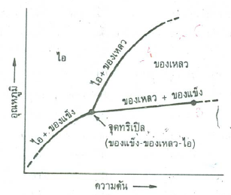
3. แผนภูมิสมดุลระบบสารเดียว
ระบบสารเดียว(Unary System) หมายถึง ระบบที่ประกอบไปด้วยสารประกอบอย่างเดียว หรือมีธาตุบริสุทธิ์เพียงธาตุ เดียวเท่านั้น ตัวอย่างธาตุเดียว เช่น น้ำ เงิน ทองแดง และเหล็ก เป็นต้น
รูป แผนภูมิสมดุลระบบสารเดียว

Slide 10
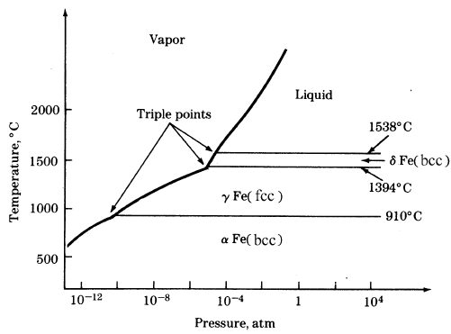
3. แผนภูมิสมดุลระบบสารเดียว - ต่อ
เหล็กบริสุทธิ์ จะมีขอบเขตสมดุลของของแข็งและของเหลวเกือบจะอยู่ในแนวระดับ
อุณหภูมิ 1,394 C เกิดเฟสของแข็ง 2 เฟส คือเฟสเดลตาและเฟสแกมมา
อุณหภูมิ 910 C ไม่สามารถเปลี่ยนแปลงความดันและอุณหภูมิได้
อุณหภูมิ 1,538 C ที่เกิดเฟส 3 เฟส เฟสของแข็ง เฟสของเหลว และเฟสไอหรือก๊าซ เรียกจุดนี้ว่า จุดทริปเปิล (Triple Point)
รูป แผนภูมิสมดุลของเหล็กบริสุทธิ์

Slide 11
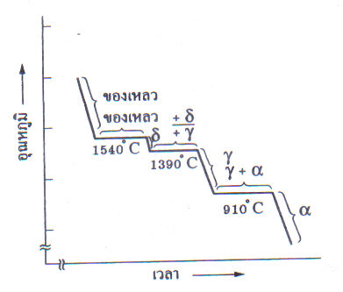
3. แผนภูมิสมดุลระบบสารเดียว - ต่อ
อุณหภูมิ 1,540 C เกิดการเปลี่ยนแปลงจากของแข็งไปเป็นของแข็งเดลตา (Delta)
อุณหภูมิ 1,390 C เกิดการเปลี่ยนแปลงในสภาพของแข็งเดลตา ไปเป็นของแข็งแกมมา (Gamma)
อุณหภูมิ 910 C เกิดการเปลี่ยนแปลงในสภาพของแข็งจากแกมมากลายไปเป็นแอลฟา (Alpha)
รูป แผนภูมิการเย็นตัวของเหล็กบริสุทธิ์

